Slide 1
Франция
Информационный сайт
Кучин Александр
14 лет

Slide 2
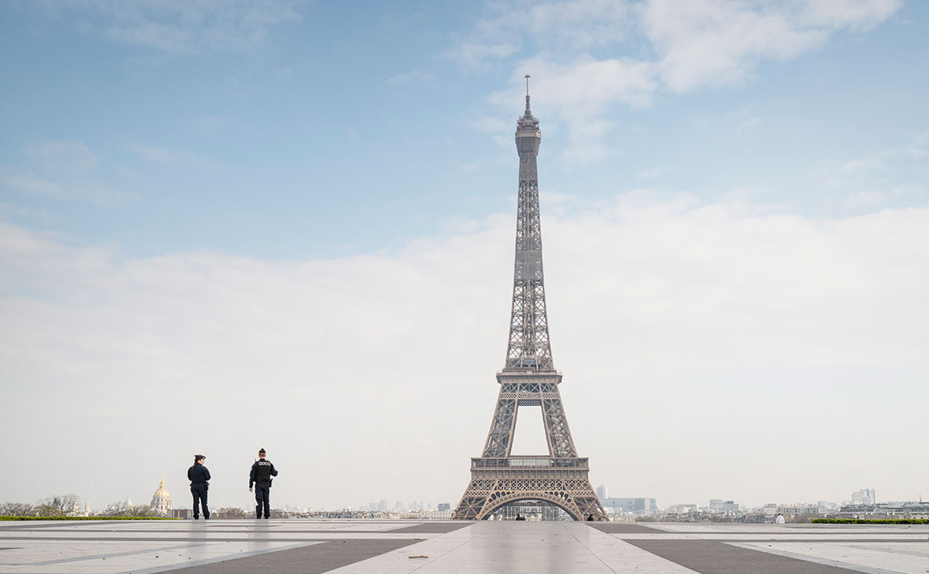
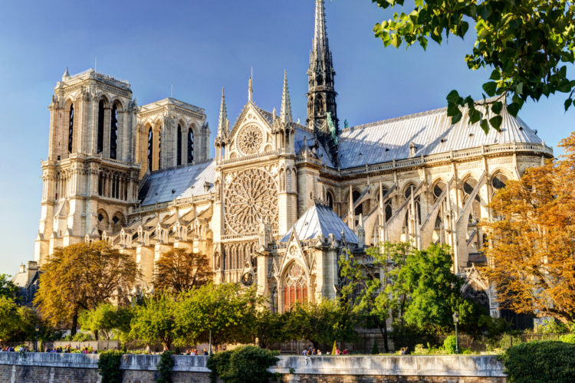
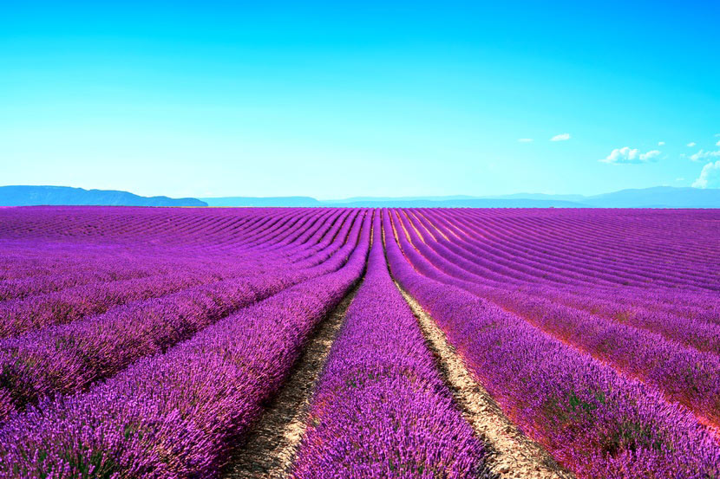
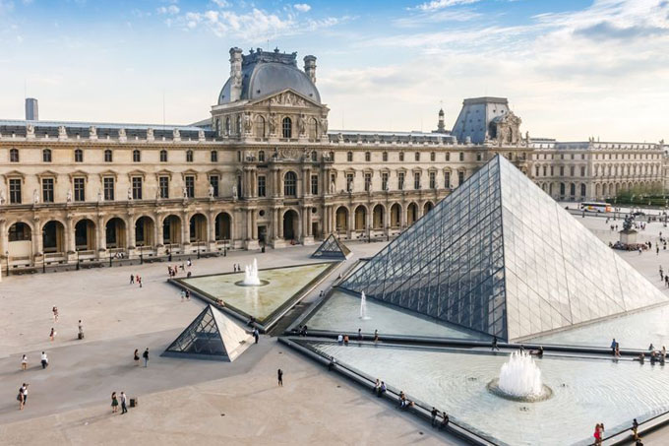
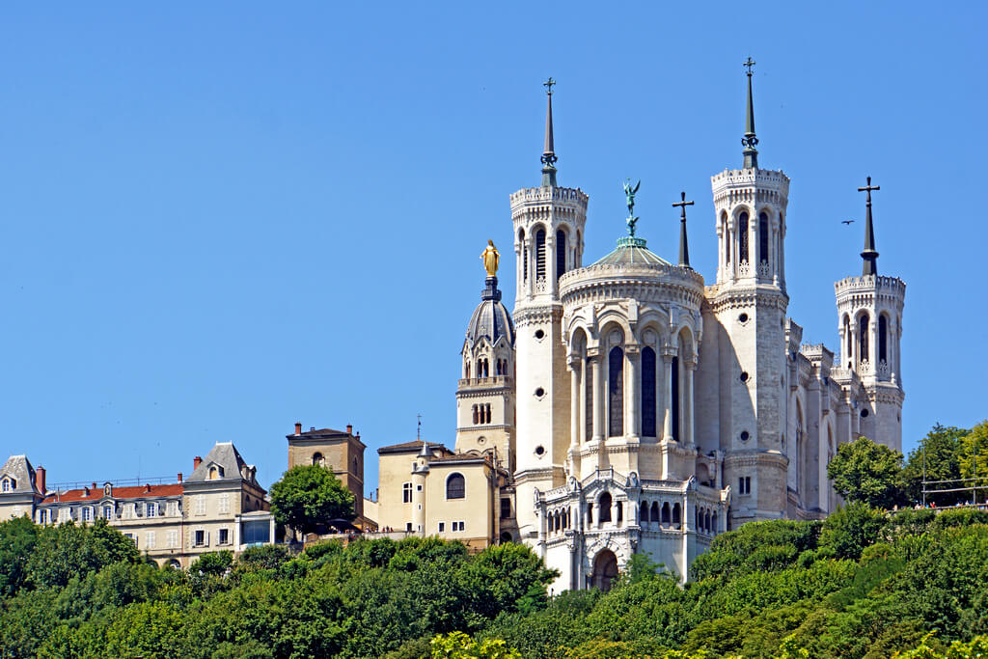
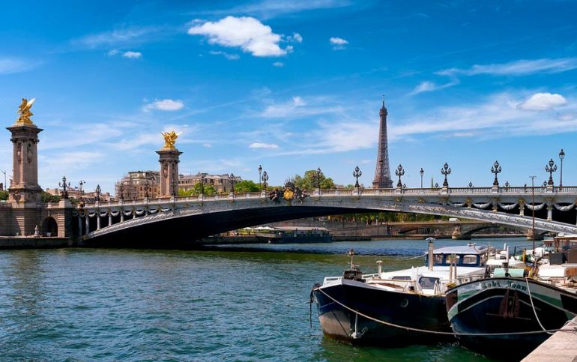
Франция – это красиво

Slide 3


Цель: изучить основы верстки сайтов с помощью CSS, HTML и JavaScript и создать сайт.
Задачи: 1) Изучить особенности Франции
2) Создать структуру сайта
3) Сделать макет в Figma
4) Подобрать информацию для разделов
5) Сверстать все в единое целое
6) Выложить сайт в сети Интернет

Slide 4




Средства создания
1)Язык разметки гипертекста HTML
2)Каскадные таблицы стилей CSS
3)Язык программирования JavaScript
4)Графический редактор GIMP

Slide 5
Структура
Меню
Слайдер
Основная часть
Подвал

Slide 6
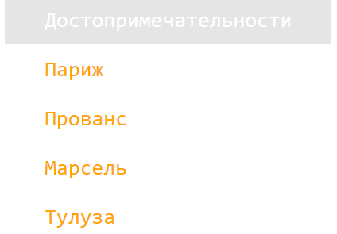

Для навигации создано меню с вытекающем подменю
Такая анимация была создана с помощью псевдокласса hover, а также задержка для плавности движений с помощью тега transition

Slide 7
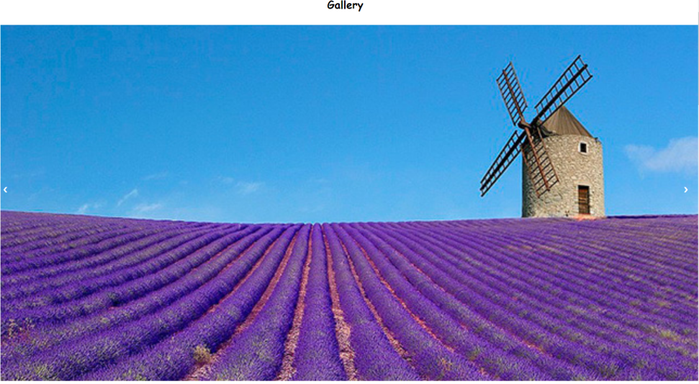
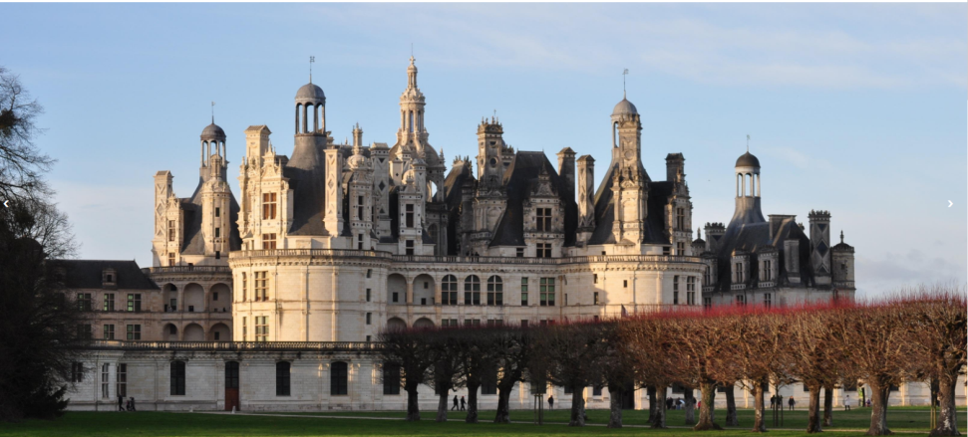
Слайдер
На сайте также есть слайдер, который показывает 5 тематических картинок на каждой странице. Он был создан с помощью CSS и JavaScript. Функции данного языка программирования позволили установить задержку слайдера, функцию прокрутки, пролистывания на 1 слайд вправо и влево. Сделать элементы сайта блочными

Slide 8
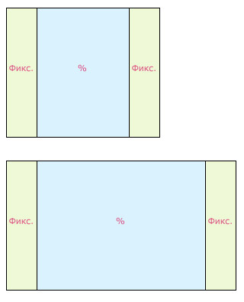
Сайт резинится при изменении разрешения страницы. Это создано благодаря ширине в процентах, а также минимальной и максимальной ширине блоков в CSS.

Slide 9
Вывод
По итогам работы, я создал резиновый сайт с интересной информацией о Франции, смог углубиться в изучение CSS, HTML и начал изучать основы JavaScript. Выложил сайт в сети в облачное хранилище

